Slide 1
1.4单片机的程序语言与数据
单片机的程序指单片机系统运行所需的代码或指令，单片机开发过程中，程序设计占主要位置。常用的程序设计工具有汇编和语言C语言，语言程序编写完成后，都需要经过编译，转化为机器码下载到单片机内部的程序存储器中才能运行。
单片机系统程序包括单片机运行的程序以及单片机开发所需的软件平台。单片机程序设计主要依据单片机系统的功能需求，在软件设计平台上进行。常用的软件设计平台有Keil3.0与wave6000等。程序设计可以采用汇编语言，也可以采用C语言等高级语言。

Slide 2
1.4.1汇编程序
汇编程序是指由汇编指令编写的单片机程序。汇编指令是单片机生产厂家规定的代码格式，主要包含助记符和操作数格式，在利用汇编设计程序时，单片机用户需要首先掌握汇编指令格式。

Slide 3
一、51单片机汇编指令格式
汇编是一种使用助记符表示机器操作的指令。单片机在执行汇编语言之前，需要将汇编语言翻译成机器语言（二进制或十六进制）。汇编指令格式为：
标号：操作码助记符 第一操作数，第二操作数 ；注释
其中助记符具有一定的操作功能，操作数表示参加操作的数的本身或操作数所在的地址。如我们在汇编程序中看到一行指令为：
L1：MOV A,#56; 立即数56保存在累加器A中;其中L1为标号后跟“：”号；MOV为指令助记符，后跟空格；A和#56为操作数，中间用“，”隔开； “；”号后面为注释部分。

Slide 4
二、51单片机汇编语言程序
利用汇编指令编写的程序为汇编语言程序。例如，在电子日历系统中，实时时钟DS1302产生的时间数据格式为单字节的8421BCD码，应用中单片机的程序需要把8421BCD码转换为8421码，程序清单为：
BCD: MOV A，R2
ANL A，#0F0H ；取BCD码高位
SWAP A
MOV B，#10
MUL AB
MOV R3，A
MOV A，R2
ANL A，#0FH ；取BCD码低位
ADDA R2，A
MOV R2，A
RET

Slide 5
单片机的操作指令采用与操作功能相近的英文或缩写作为指令的助记符。所有指令应按照一定格式编写，汇编语言程序有句、段、节之分。
MCS-51单片机指令系统共有111条指令，其中包含数据传送类28条，操作指令助记符7个；算术操作类24条，指令助记符8个；逻辑运算类25条，指令助记符10个；控制转移类17条，指令助记符17个，位操作类17条。
汇编语言逻辑性要求较强，程序可读性与共享性差，要实现较复杂的系统编程难度较大。

Slide 6
单片机C语言程序是在标准C语言基础上，增加了与单片机硬件有关的控制关键字或库文件，其语言形式与使用的编写平台也有很大关系，利用Keil开发平台设计的单片机C程序称C51程序。采用C语言编写单片机程序，用户不需要了解更深的单片机内部各种存储单元的工作情况和SFR的工作状态。
需要注意的是，C程序编译生成机器语言没有汇编效率高，因此相同功能的程序，C语言要比汇编占有加多的存储空间。

Slide 7
实现与以上汇编同样功能的C语言程序，可以通过一个模块化函数完成，对应的C程序为： unsigned char bcd_8421(unsigned char x)
{
unsigned char i;
i = x >> 4;
i = i*10 + x & 0x0f;
return(i);// i存储格式为二进制（8421码）
}

Slide 8
1.4.2 单片机的C语言程序
单片机C程序由主程序和子程序组成，主程序又可分为主函数和子函数，每一个函数能够实现一定的功能，C程序结构直观，有很强的可读性和可移植性，有利于复杂系统程序的模块化设计，项目设计中程序度多采用C语言编写。

Slide 9
1.4.3 数制转换与编码
单片机是信息处理工具，不论是指令还是数据，都采用二进制（Binary）编码，在单片机程序设计中，数据一般采用十六进制（Hexadecimal）表示；在数据通信中，数据通常采用ASCII码（American Standard Code for Information Interchange，美国标准信息交换码）。因此，单片机程序设计之前首先要掌握不同数值之间的转换方法。

Slide 10
一、不同数制间的转换方法
1.二、十六进制数转换成十进制数
将任意进制数转换成十进制数，只需将该数按相应进制的位权展开，然后按十进制相加，结果就是十进制数。

Slide 11
例如：
1001.11B＝1×23＋0×22＋0×21＋1×20＋1×2-1＋1×2-2
＝8＋0＋0＋1＋0.5＋0.25
＝9.75
586.AH＝5×162＋8×161＋6×160＋10×16-1
＝1280＋128＋6＋0.625
＝1414.625

Slide 12
2.十进制数转换为二、十六进制数
将十进制数转换为其他进制数时，小数部分和整数部分采用不同方法。
（1）十进制整数转换成二进制数。在转换n位十进制整数时，其转换方法是“除基取余”。即用二进制数的基数2去除需要转换的十进制数，保存除得的商数，余数为转换成二进制数的最低位d0；然后再用2除以上次所得的商，得到新的余数，作为次低位d1。如此重复进行，直到所得的商为零，最后一次所得的余数便是二进制数的最高为dn-1。十进制转换为十六进制时，方法相同，只是基数是十六。

Slide 13
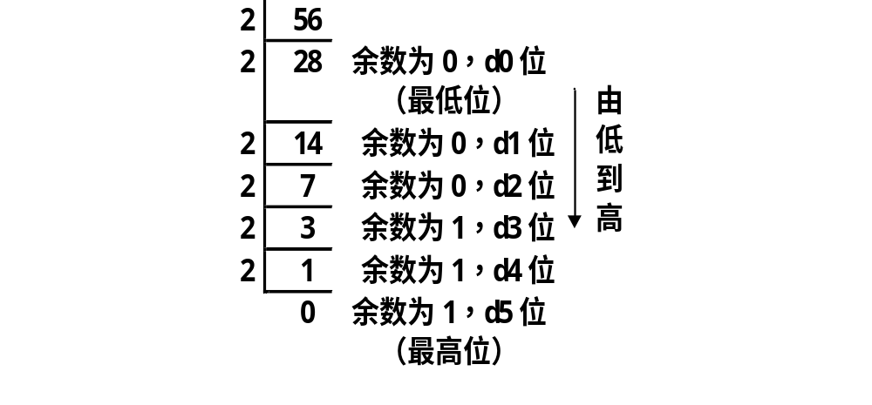
例如：
结果：56D＝111000B

Slide 14
（2）当十进制为纯小数时，其转换方法为“乘基取整”，也就是用二进制基数2乘以十进制小数，得到一个整数部分和一个小数部分。取整数部分为二进制小数部分的最高位，余下的小数部分再用基数2去乘，结果又得到一个整数部分和一个小数部分。这次得到的整数是二进制小数的次高位，如次反复下去，直到余下的小数部分为零或者所得的二进制小数足以满足精度为止，最后得到的那一个整数就是二进制小数的最低位。

Slide 15
例如：
0.6875
× 2
1.3750 整数部分为1，d-1（最高位）
0.3750
× 2
0.7500 整数部分为0，d-2
× 2
1.5000 整数部分为1，d-3
0.5000
× 2
1.0000 整数部分为1，d-4（最低位）
结果：0.6785D＝0.1011B
由 高 到 低

Slide 16
（3）对于既有整数又有小数的混合数，则将整数部分和小数部分分别转换。
3.二、十六进制数之间的相互转换
由于这两种进制数之间的基数都是2的整数次幂，所以相互之间的转换十分简便。4位二进制可以用一位十六进制表示。根据这个原则，两种进制之间的转换很方便。

Slide 17
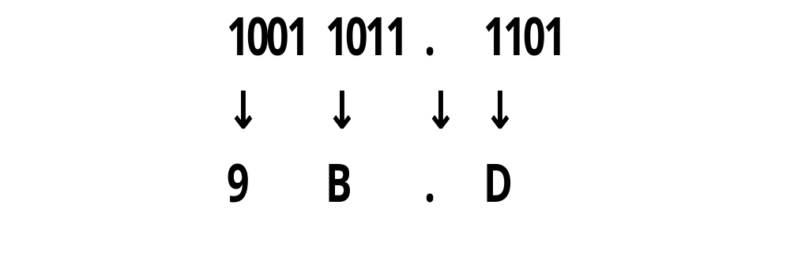
（1）二进制数转换为十六进制数
例如：10011011.1011B
结果：100110011.1011B＝9B.DH

Slide 18
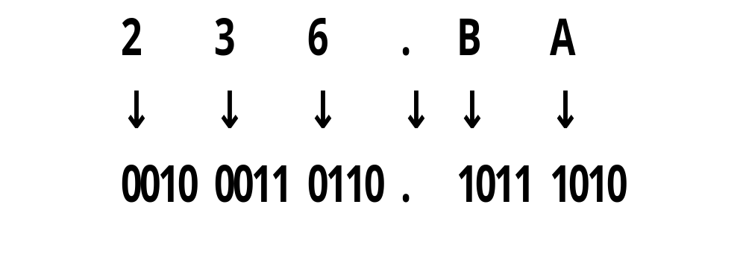
（1）十六进制数转换为二进制数
例如：0x236.BA
结果：0x236.BA＝1000110110.1011101B

Slide 19
二、常用的码制
（在单片机，除了表示数以外，还要表达字母、字符等信息，它们也是以二进制的形式出现的，只是编码的形式不同。计算机中常见的编码有BCD码和ASCII码。
1.位、字节、字和字长
位（Bit）是指一个二进制位，它是计算机中信息存储的最小单位，一般用小写的b表示；字节（Byte）指相邻的8个二进制位，通常存储器是以字节为单位存储信息的，一般用大写的B表示；字（Word）及字长，字是计算机内部进行数据处理、数据传递的基本单元。一个字所包含的二进制位数称为字长，一般用大写的W表示。计算机中通常定义一个字长为两个字节。

Slide 20
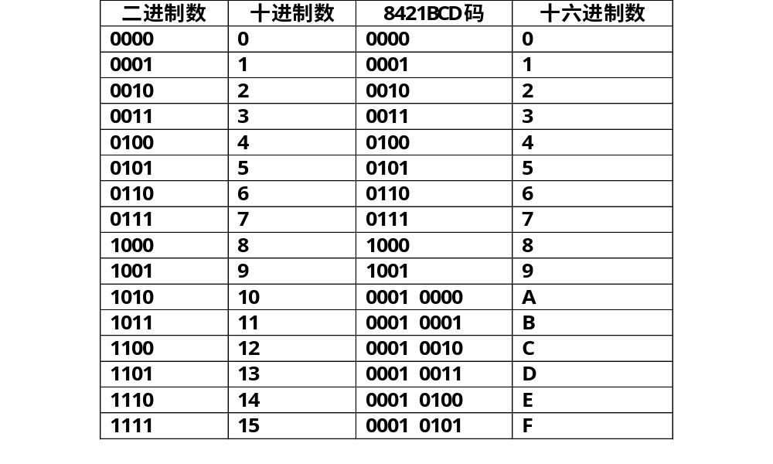
2.二进制、十进制、十六进制和BCD码
二进制、十进制、十六进制和BCD码的对应关系如表1-4-1所示。
表1-4-1

Slide 21
3.ASCII码（American Standard Code for Information Interchange，美国标准信息交换码） 是一种在国际上广泛使用的标准信息代码，也是计算机系统中表示字符的常用编码。
通常ASCII码用7位二进制数进行编码，可表示128种字符。包括大小写英文字母各26个，10个数字（0～9），一些专用符号以及控制符号等。
如果采用８位二进制数进行编码，将其低７位表示ASCII码，最高位用作奇偶校验位，校验位表达低7位包含“1”的个数，个数为奇数，则校验位为“1”，否则为“0”，在信息传递过程中，错误的校验非常有用。

Slide 22
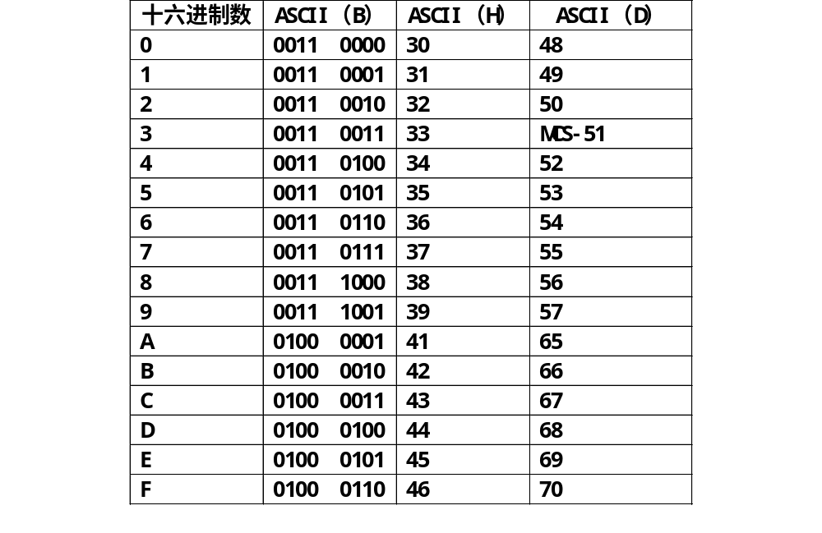
表1-2-2
十六进制数的ASCII码如表1-2-2所示。

Slide 23
1.4.4 机器数
数字在单片机中的二进制表示形式称为机器数。一个完整的机器数应能表示无符号数和符号数。一个长度为n位的机器数若表示无符号数，其n位应全部用于表示数值。如果表示符号数，最高位用于表示数的符号（用0表示正数，用1表示负数），其余的n—1位用于表示数值。无论是无符号数还是符号数，都是计算机能够直接处理的数据。
在计算机系统中，对于符号数有不同的编码方式，通常采用的编码形式有原码、反码和补码。

Slide 24
1.原码
最高位为符号位（正数用0表示，负数用1表示），其他位为数值位，这就是符号数的原码表示。
例如：
X1=＋87=01010111B，[X1]原=01010111B
X2=－87=11010111B，[X2]原=11010111B

Slide 25
2.反码
正数的反码与原码相同，即符号位用0表示，数值位不变；
负数的反码是其对应的原码符号位保持为1，数值位逐位取反的结果。
例如：
X1=＋87=01010111B，[X1]反=01010111B
X2=－87=11010111B，[X2]反=10101000B

Slide 26
3.补码
正数的补码与原码相同，即符号位用0表示，数值位不变；负数的补码是其对应的原码符号位保持为1，数值位逐位取反，末位加1的结果，即对应的反码加1。
例如：
X1=＋87=01010111B，[X1]补=01010111B
X2=－87=11010111B，[X2]补=10101001B
此外也可以采用直接从负数的原码求取补码的简便方法，即从负数原码的最低位开始找第一个出现的“1”，将第一个“1”和符号位“1”之间的数按位取反，结果就是补码。

Slide 27
正数的原码、反码和补码是一样的，都是正数，即最高位都是“0”。负数的原码、反码和补码则各不相同，但都是负数，即最高位都是“1”。负数的补码可根据定义求得，即反码加1，也可以采用简便的方法求取。
4.补码数的范围
一个n位二进制补码数的表示范围是：
－2n-1≤N≤2n-1－1
n=8时，数的表示范围是：－128≤N≤127。
n=16时，数的表示范围是：－32768≤N≤32767。

Slide 28
如果两个8位二进制补码数的运算结果超过[－128，127]，或者两个16位二进制补码数的运算结果超过[－32768，32767]，则称为运算结果溢出。
数据采用补码表示以后，就可以将减法运算转换为加法运算。例如，计算123－84时，可以将其转换为123＋（－84）=[123]补＋[－84]补，以补码的形式进行求和计算，其结果和减法一样。同样也可将乘法运算转换为加法运算，将除法运算转换为减法运算，因此单片机的CPU硬件上没有设计减法器、乘法器和除法器就是这个道理。

Slide 29
实现一个复杂的单片机系统设计是一个综合工程，需要经过功能分析论证、电路设计、软件设计、组装调试等环节。
简单的单片机系统设计可以先在原理图的基础上进行仿真，即通过程序在仿真软件中的仿真运行，可以实现对电路与程序设计的功能验证。

